Slide 1
回归分析

Slide 2
过拟合与泛化能力
偏差与方差的权衡
回归模型的选择
模型评估的再抽样方法

Slide 3
线性回归模型
……

Slide 4
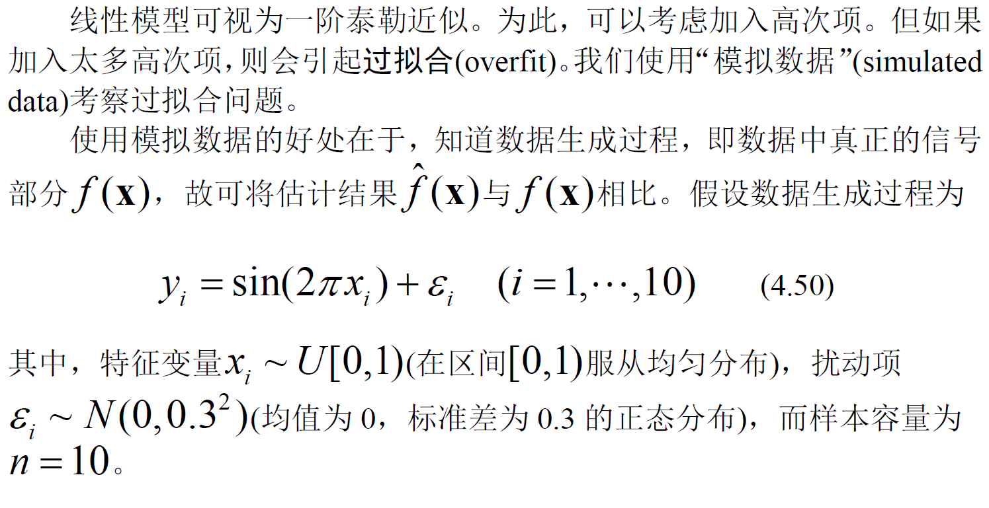
过拟合与泛化能力

Slide 5
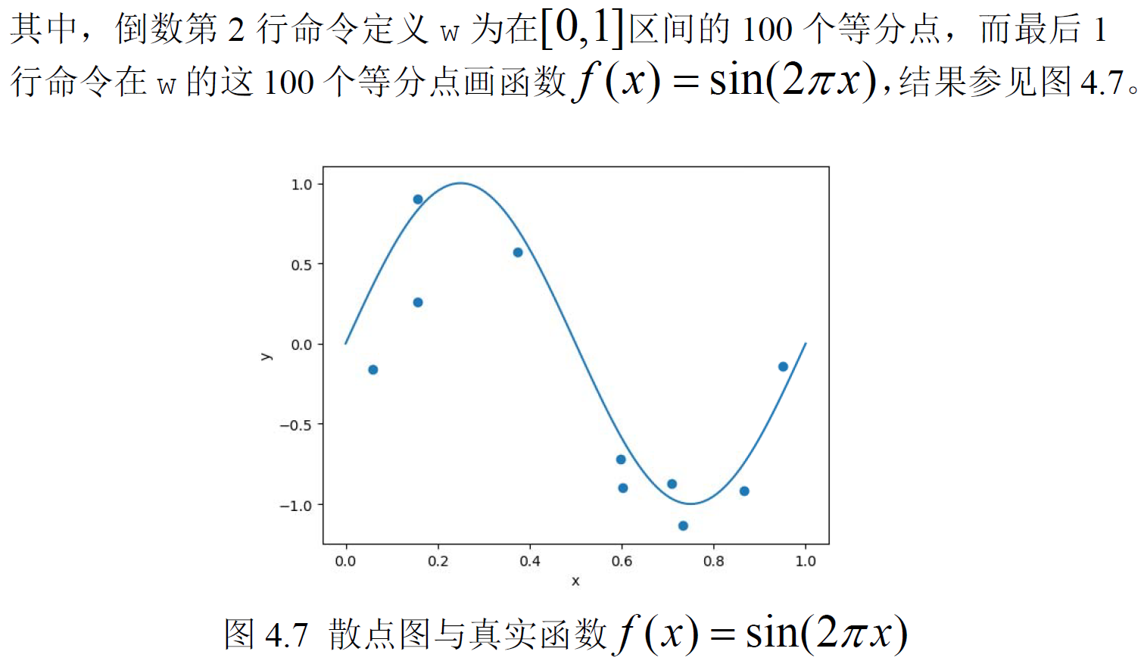
过拟合与泛化能力

Slide 6
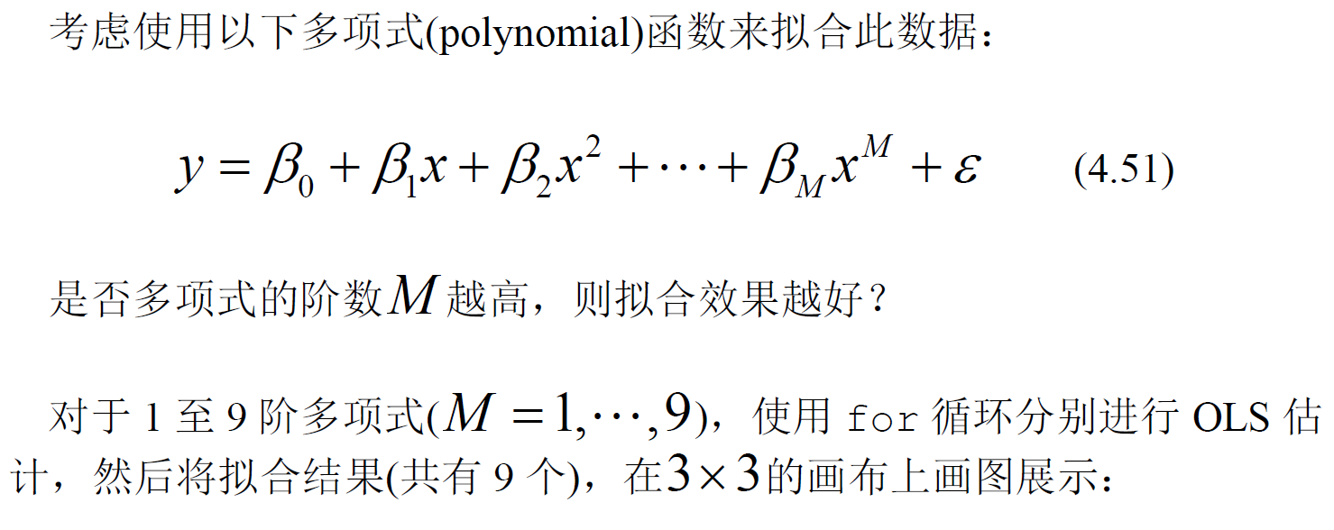
过拟合与泛化能力

Slide 7
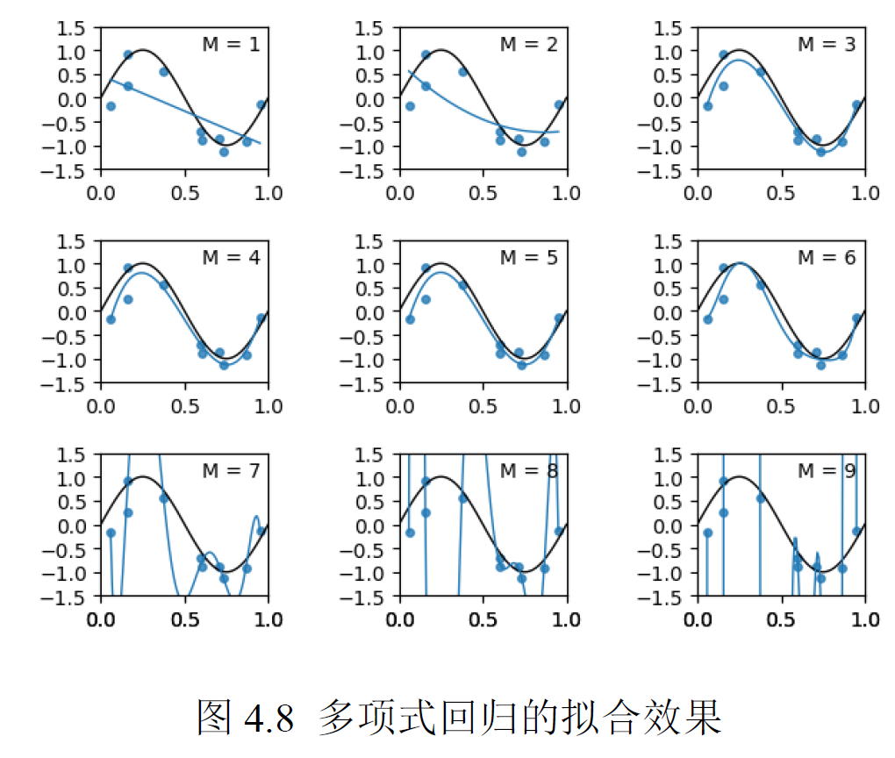
过拟合与泛化能力

Slide 8
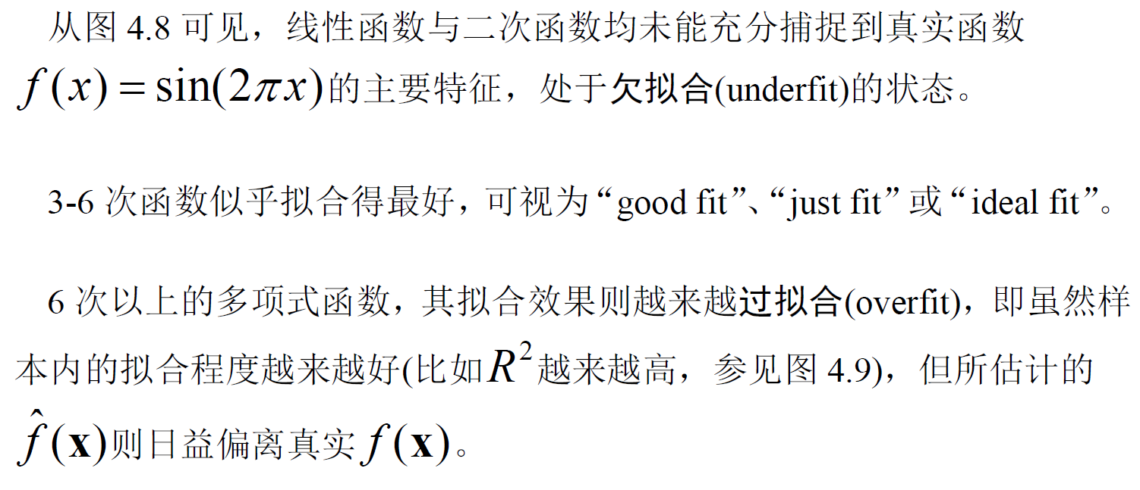
过拟合与泛化能力

Slide 9
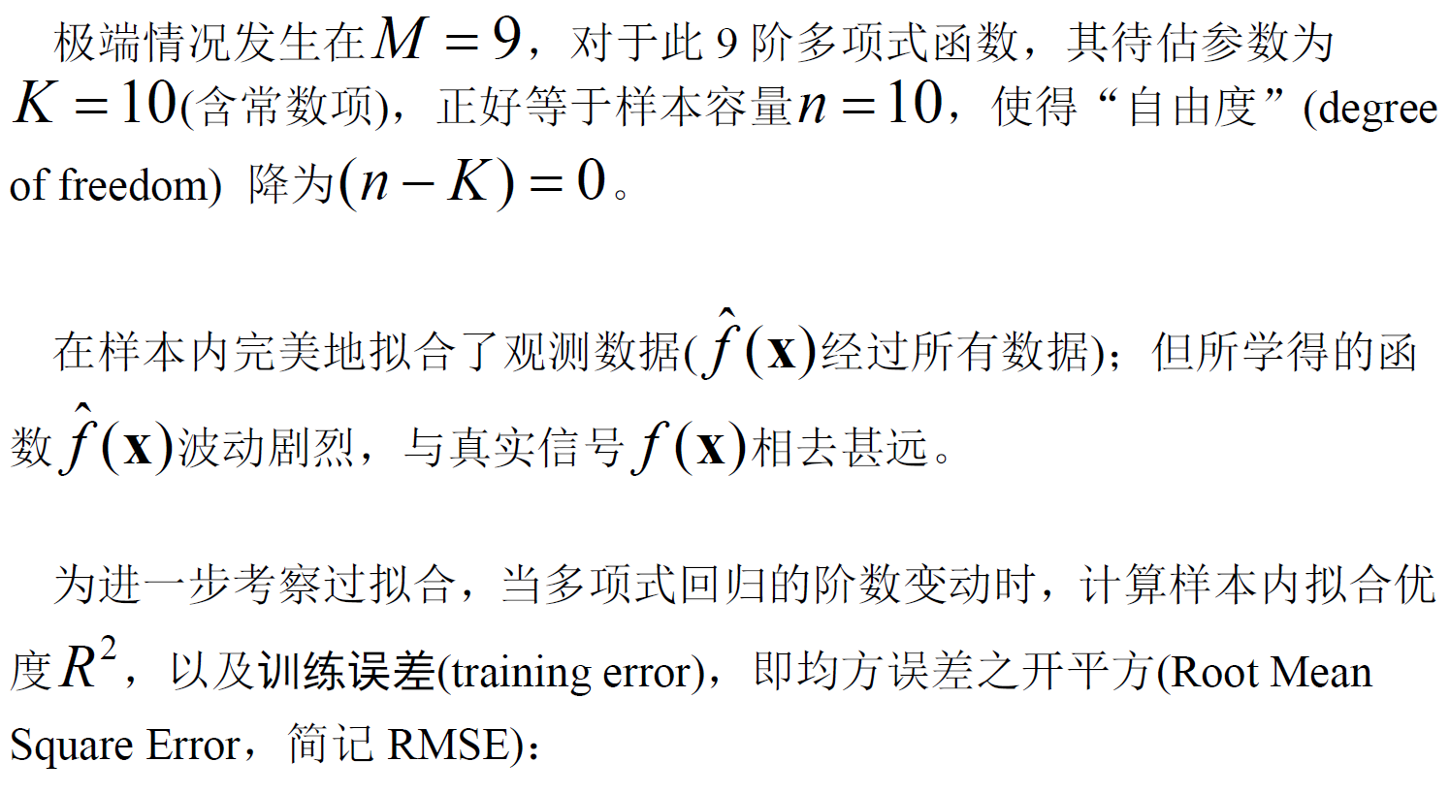
过拟合与泛化能力

Slide 10
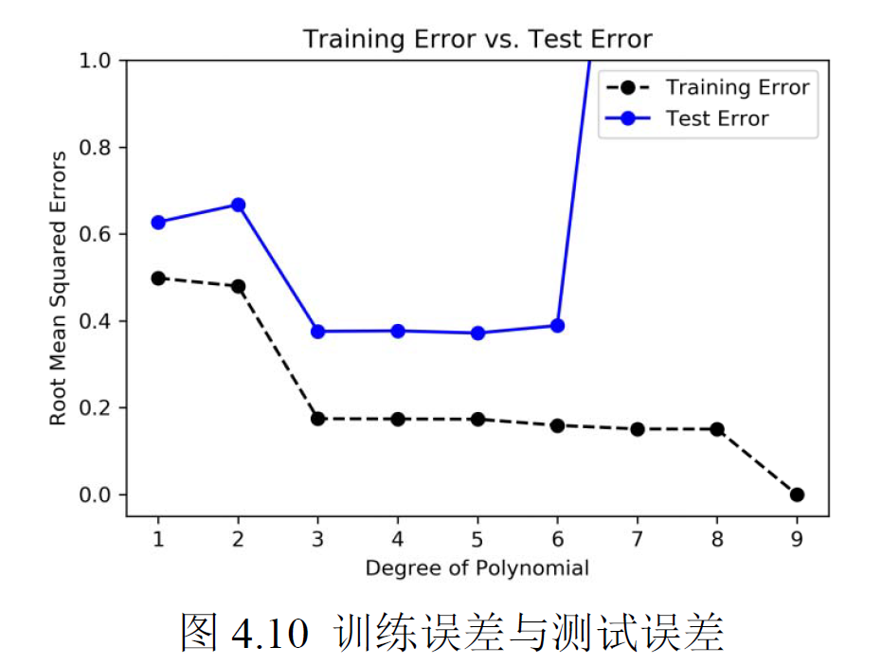
过拟合与泛化能力

Slide 11
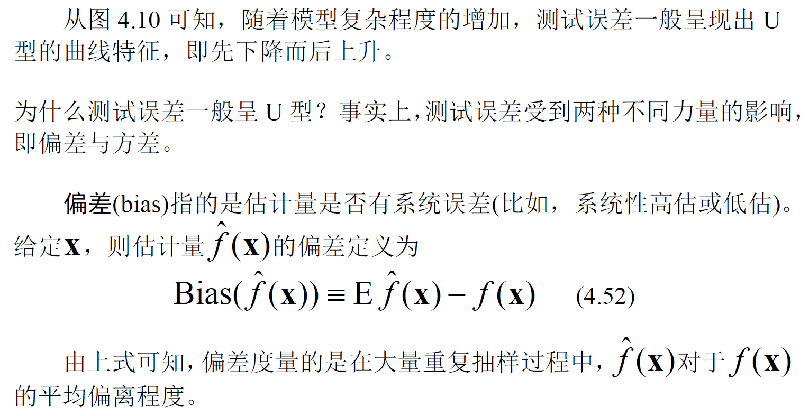
偏差与方差的权衡

Slide 12
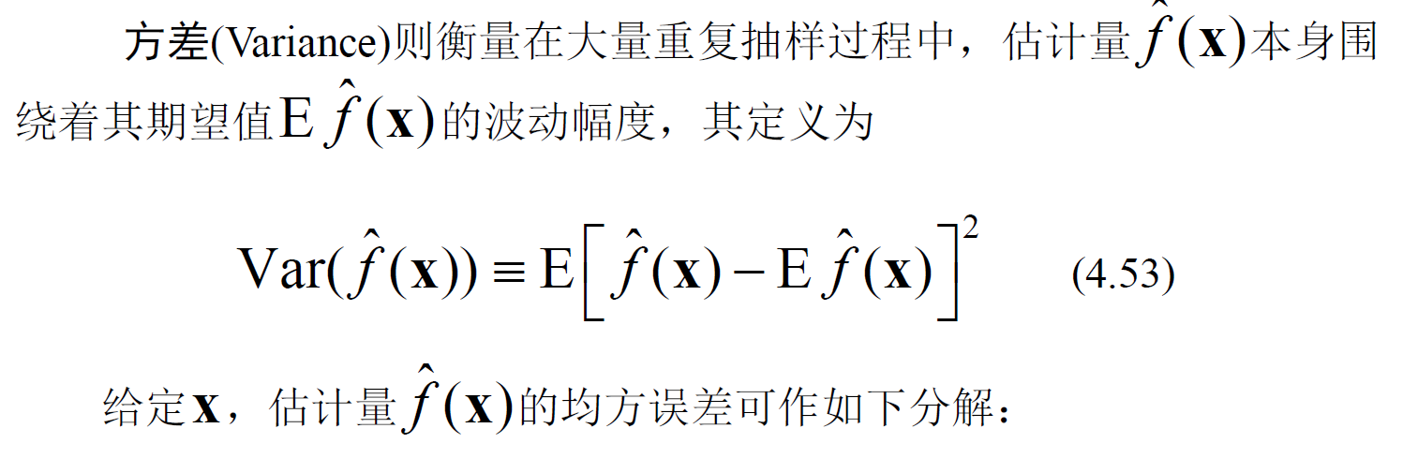
偏差与方差的权衡

Slide 13
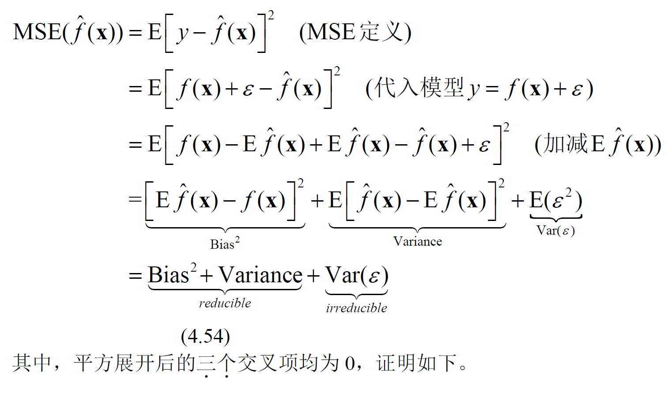
偏差与方差的权衡

Slide 14
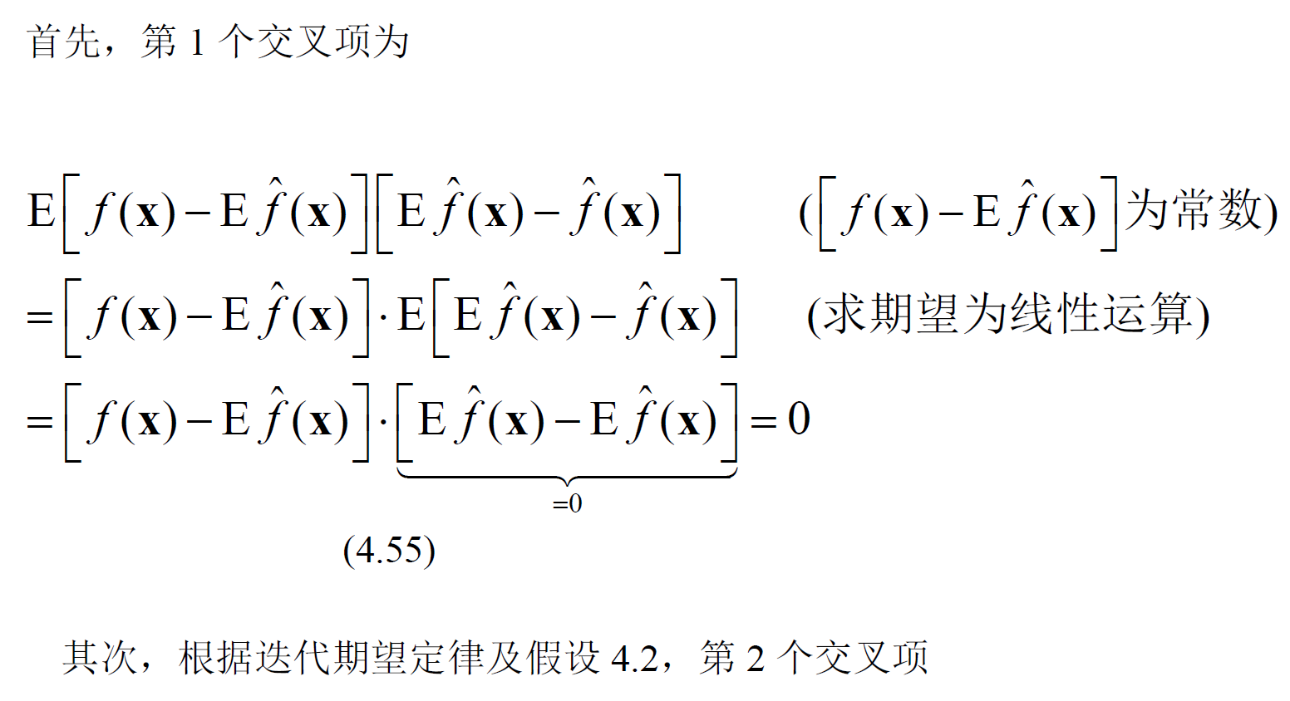
偏差与方差的权衡

Slide 15
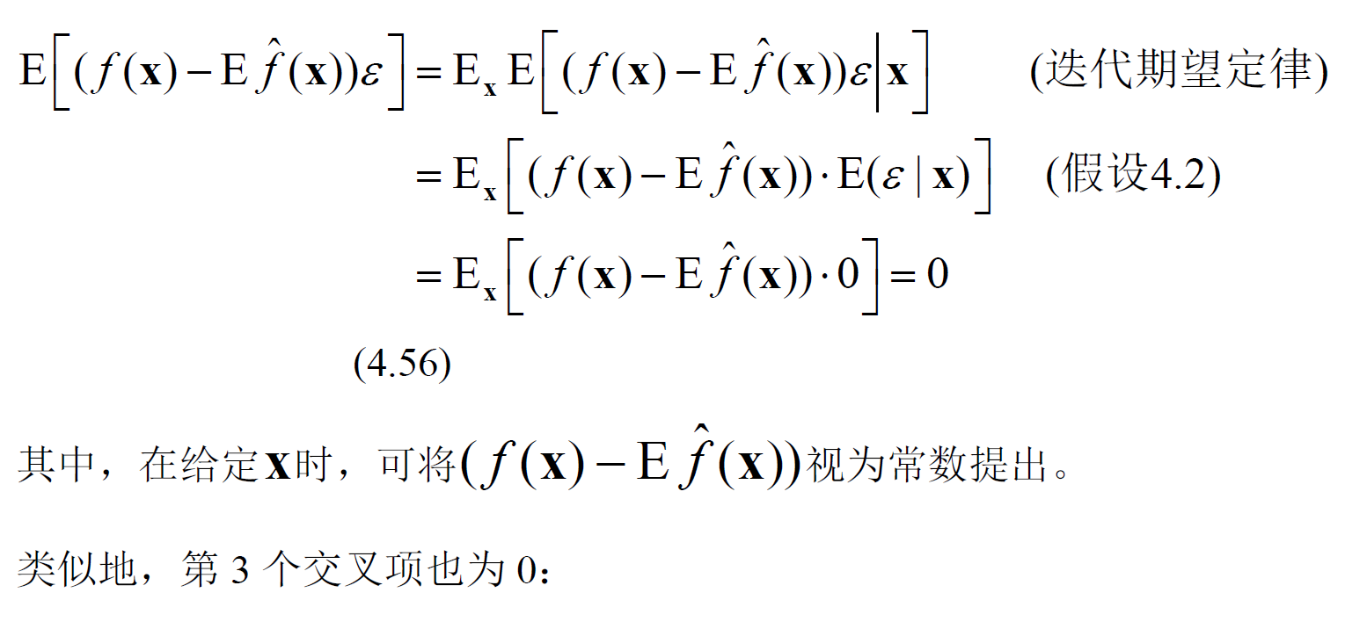
偏差与方差的权衡

Slide 16
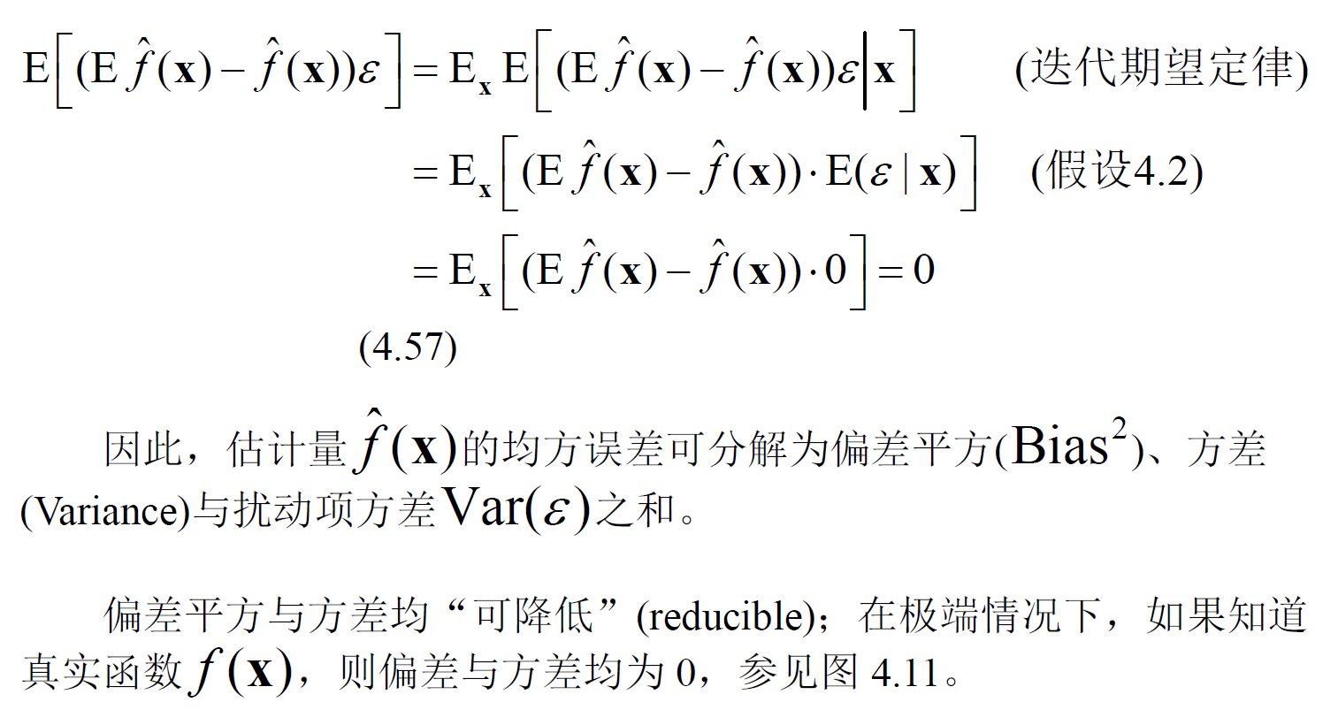
偏差与方差的权衡

Slide 17
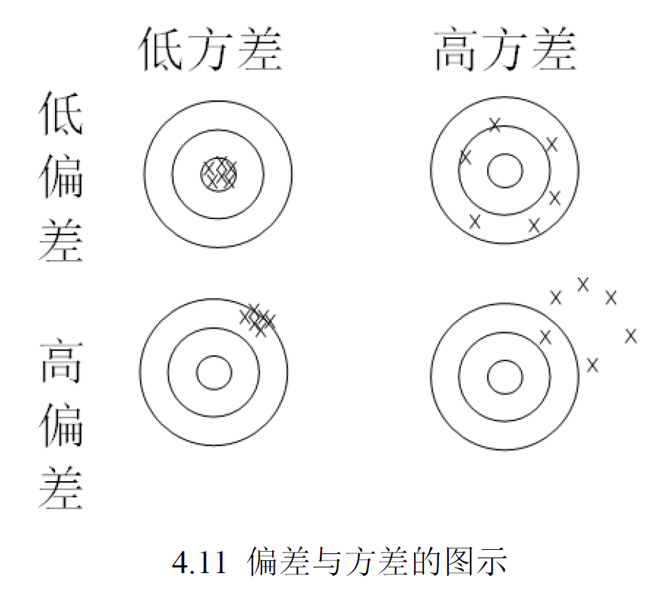
偏差与方差的权衡

Slide 18
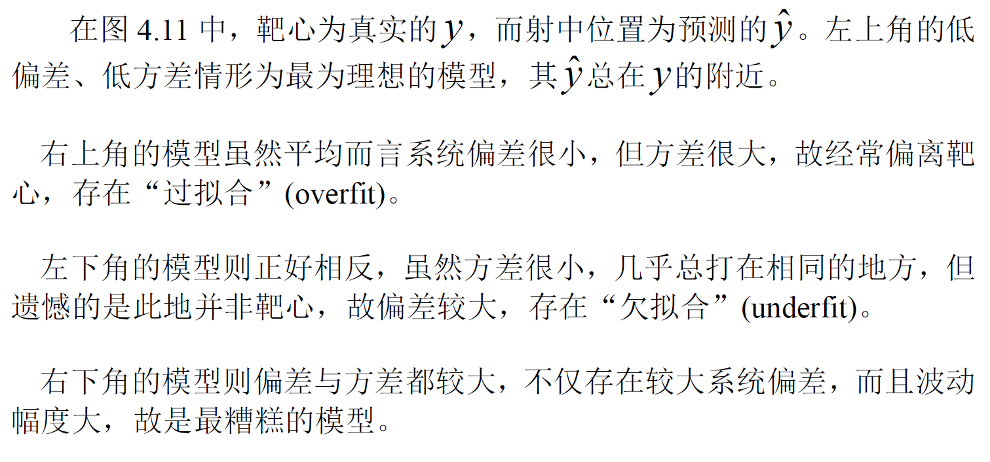
偏差与方差的权衡

Slide 19
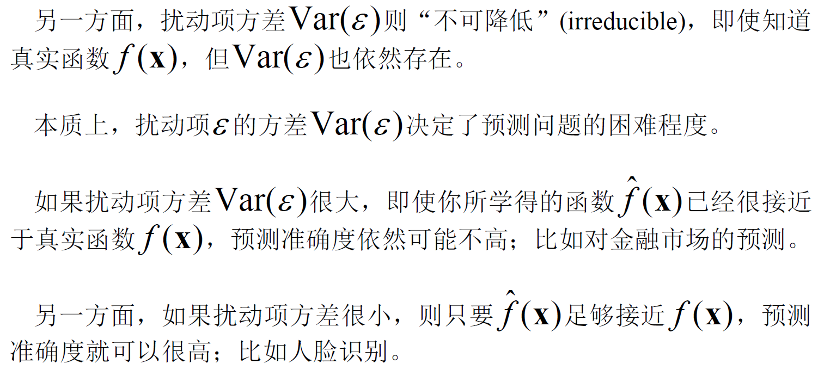
偏差与方差的权衡

Slide 20
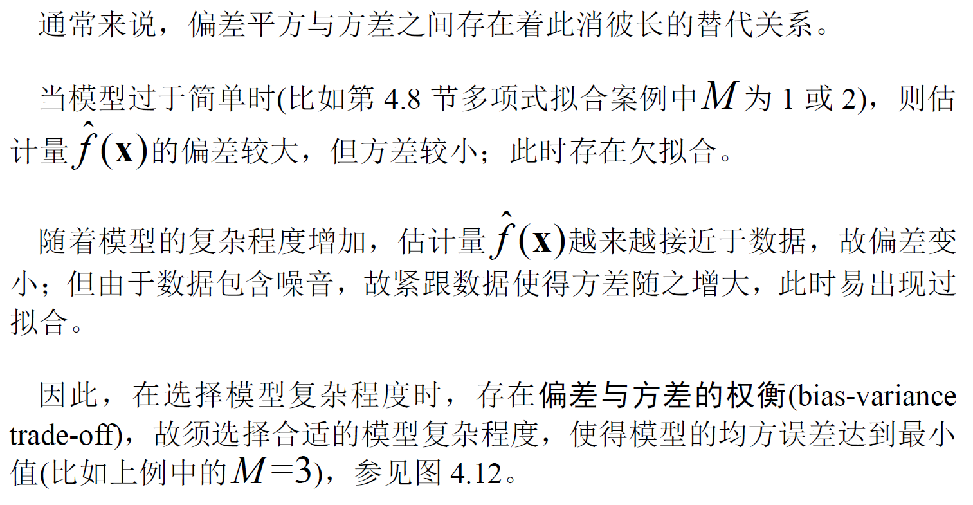
偏差与方差的权衡

Slide 21
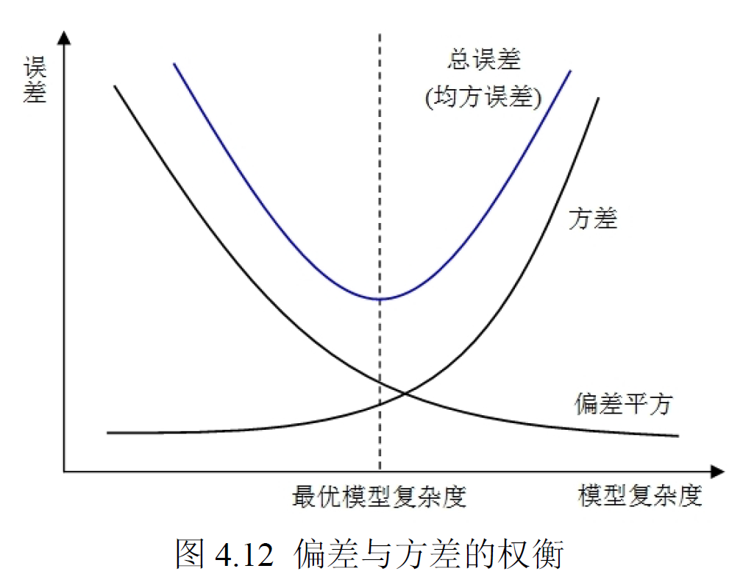
偏差与方差的权衡

Slide 22
回归模型的选择
选择回归模型的动机
多重共线性
存在问题：完全多重共线性导致OLS方法的失效，无法得到唯一的参数估计；不完全的多重共线性的有效性会大大减弱。
检验方法：特征变量的相关系数矩阵、方差膨胀因子检验。

Slide 23
回归模型的选择
选择回归模型的动机
过拟合问题
过拟合：模型对训练集的拟合程度比对真实总体的拟合程度更好，导致该模型在预测集上表现较差。
过拟合体现在两个方面：引入过多无关特征变量、引入过多特征变量的高次项（因而模型高度非线性化）。

Slide 24
回归模型的选择
选择回归模型的动机
维数灾难
当特征变量的个数大于观测数时（K>n），回归分析将得不到唯一的参数估计。
即使K<n时，特征变量具有过高的维数也会导致多重共线性与过拟合问题的出现，进而大大削弱回归系数的解释力与模型的预测能力。

Slide 25
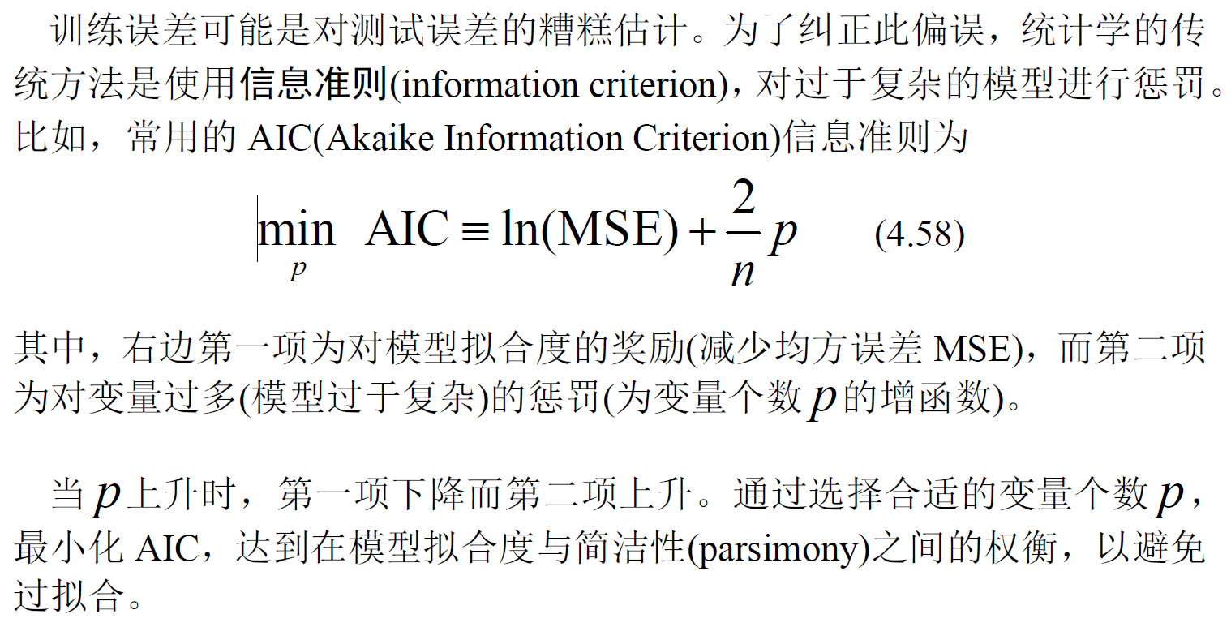
模型评估的再抽样方法

Slide 26
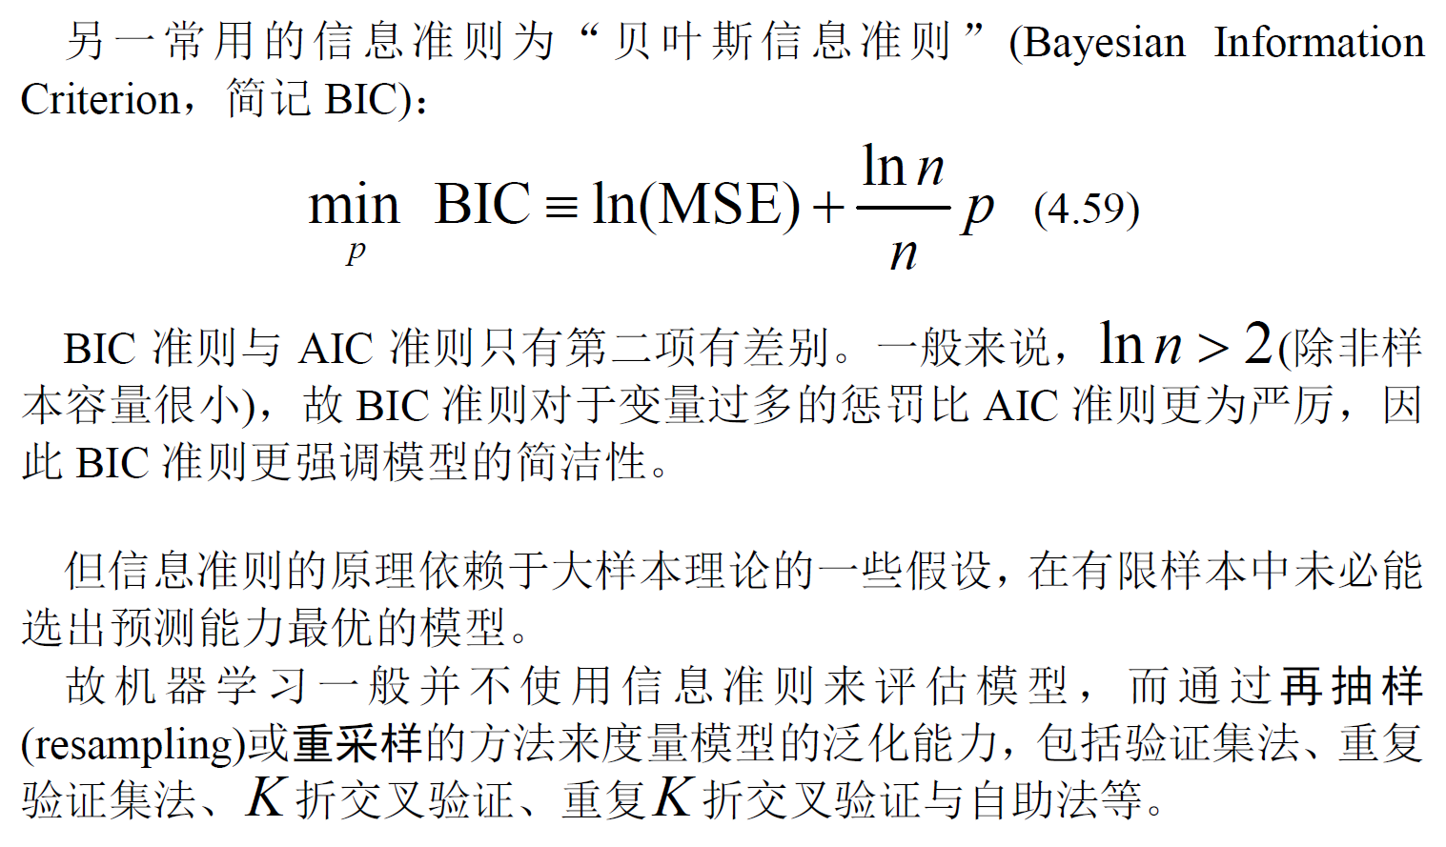
模型评估的再抽样方法

Slide 27
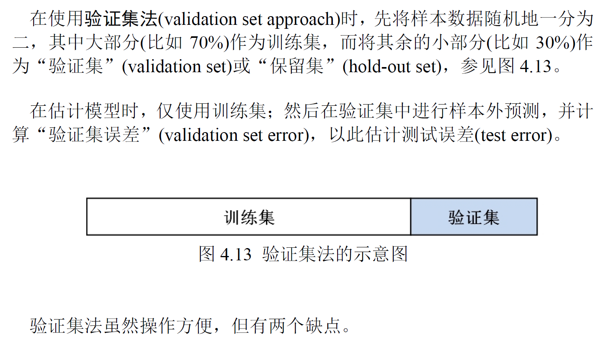
模型评估的再抽样方法

Slide 28

模型评估的再抽样方法

Slide 29
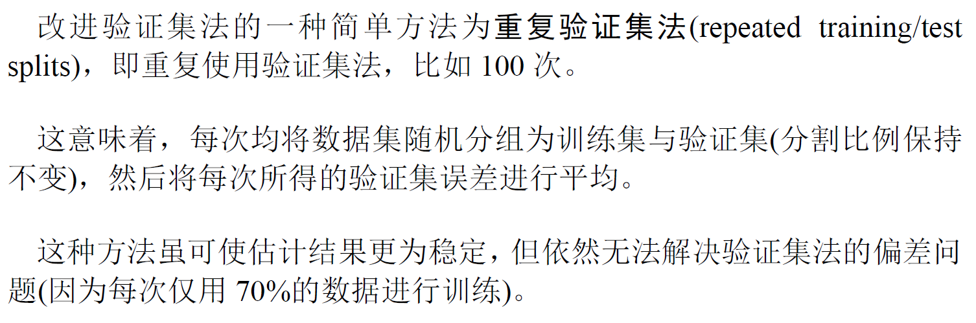
模型评估的再抽样方法

Slide 30
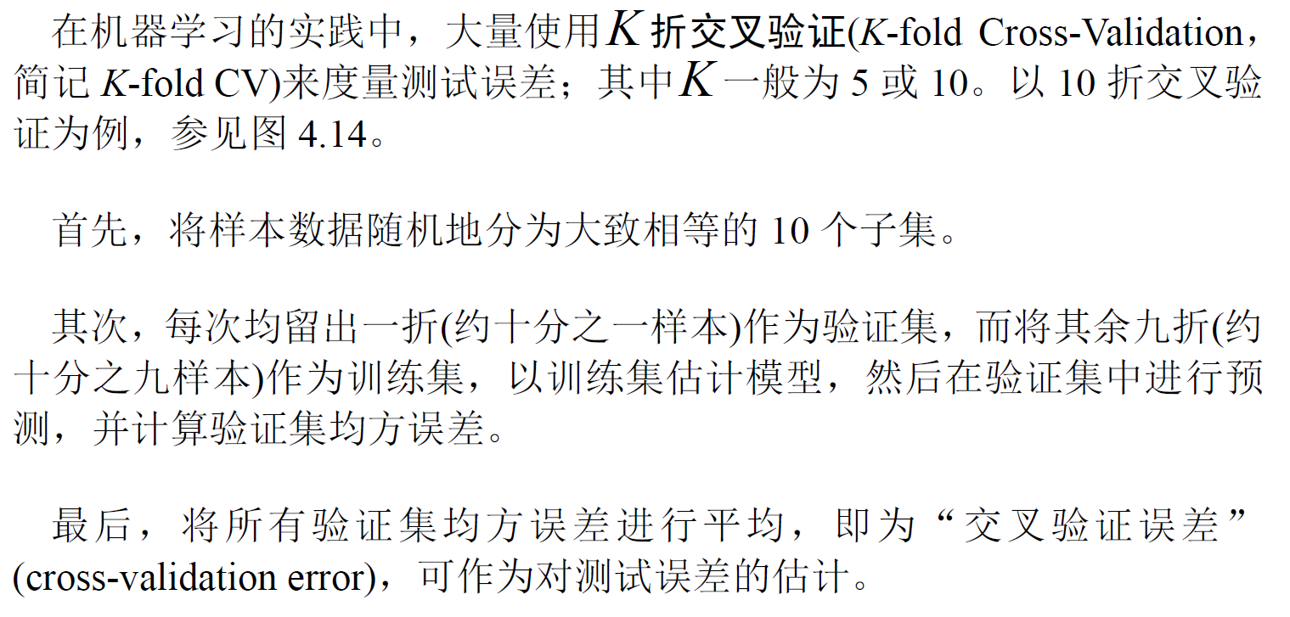
模型评估的再抽样方法

Slide 31
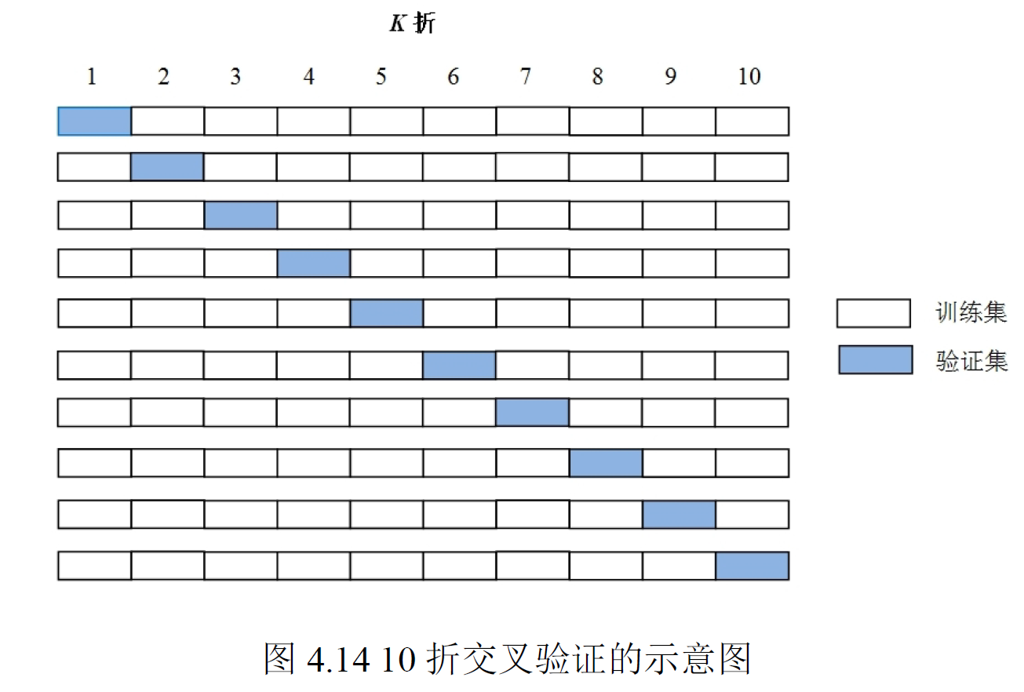
模型评估的再抽样方法

Slide 32
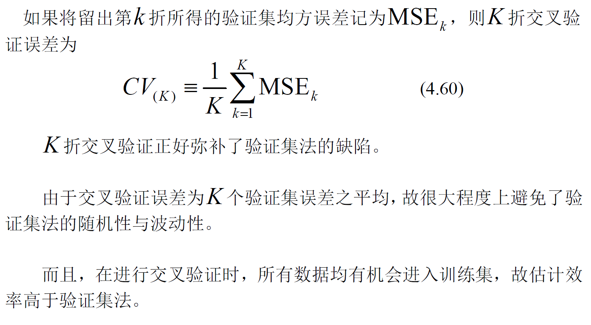
模型评估的再抽样方法

Slide 33
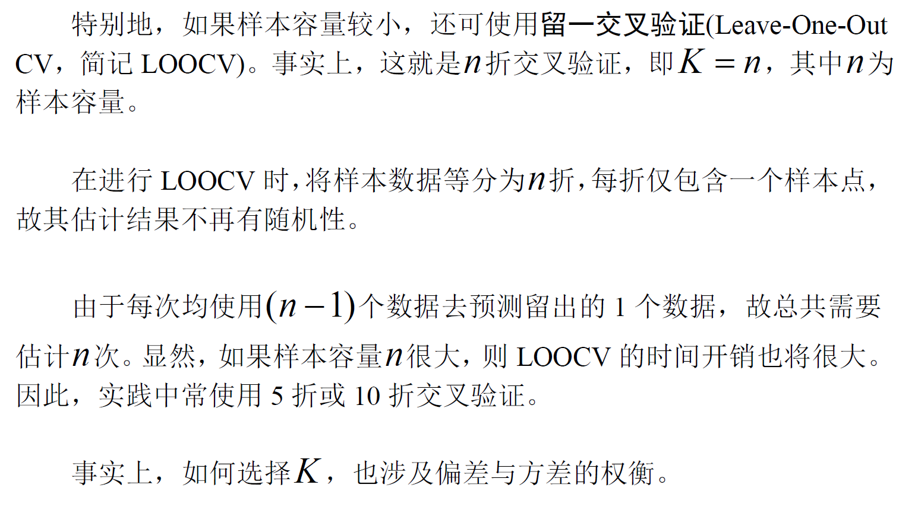
模型评估的再抽样方法

Slide 34
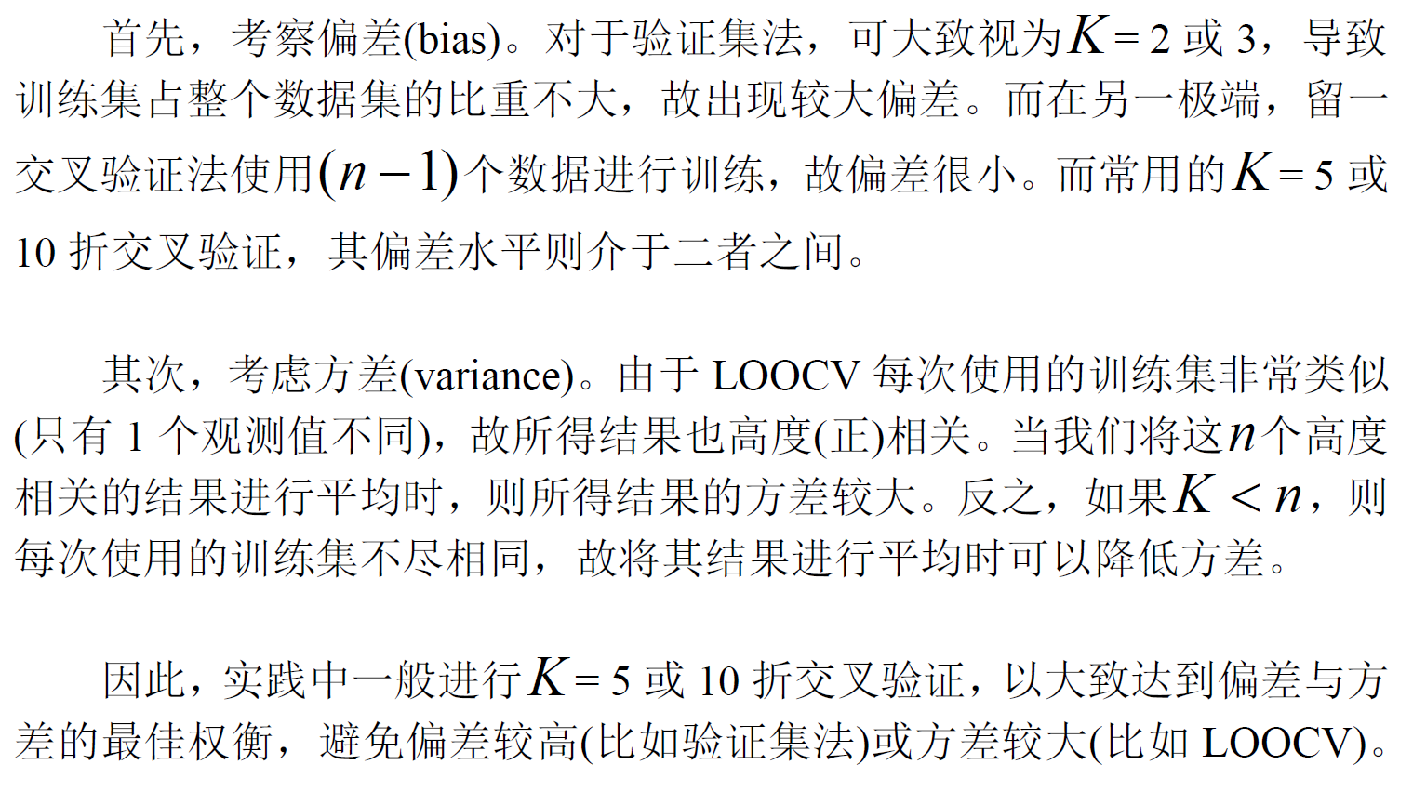
模型评估的再抽样方法

Slide 35
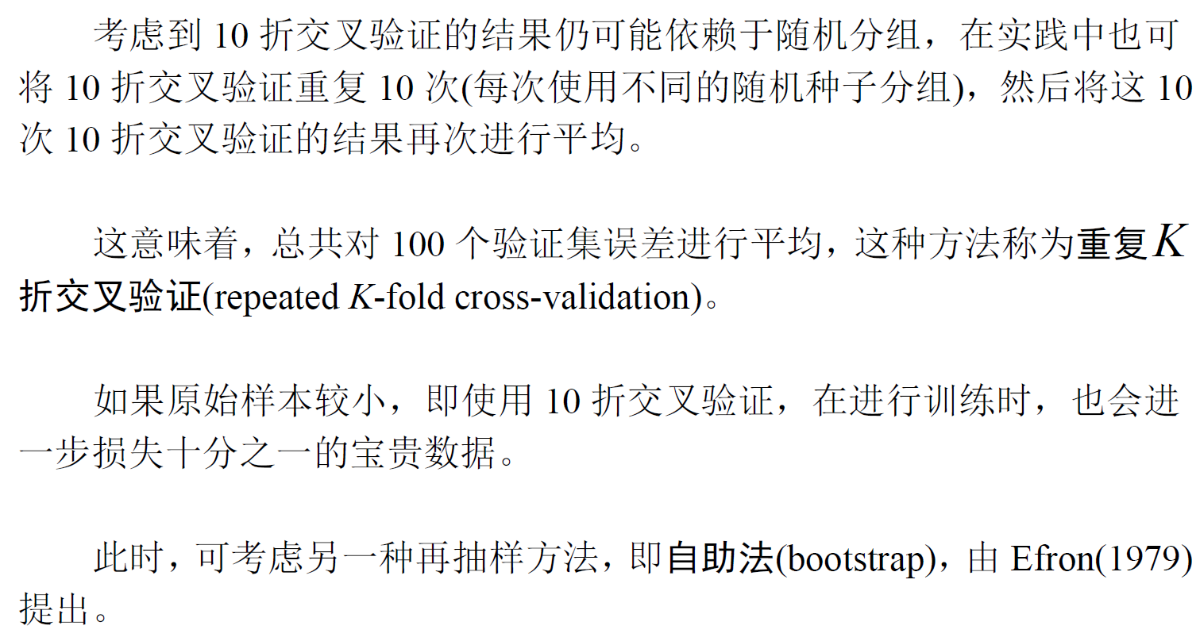
模型评估的再抽样方法

Slide 36
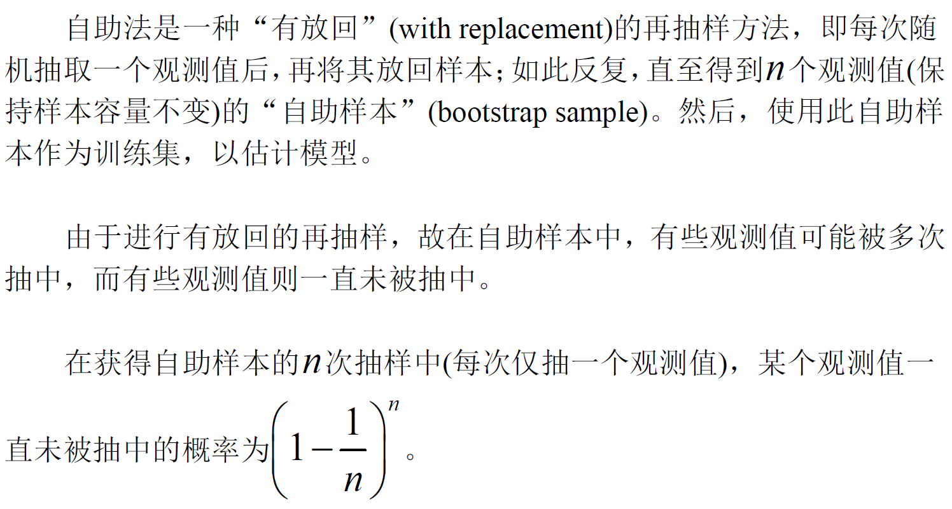
模型评估的再抽样方法

Slide 37
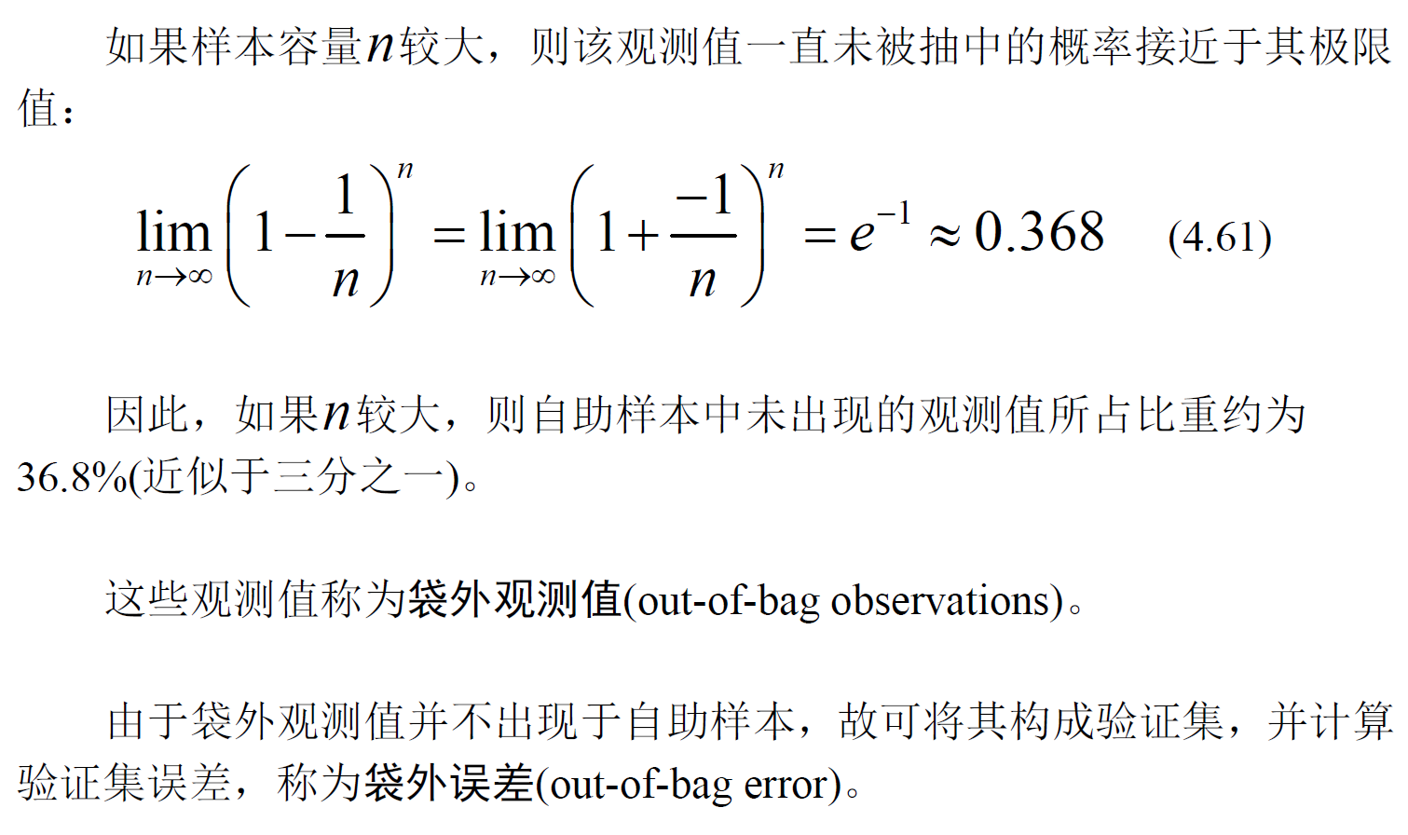
模型评估的再抽样方法

Slide 38
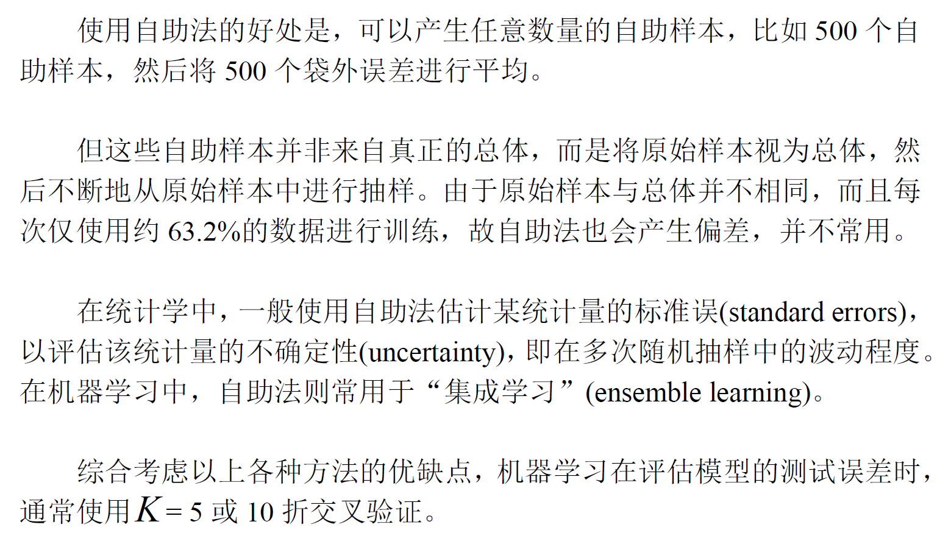
模型评估的再抽样方法

Slide 39
谢谢！

